Slide 1


BÀI GIẢNG SOẠN THẢO THEO BỘ SÁCH: CÁNH DIỀU
TOÁN 1
(Tập 1)

Slide 2
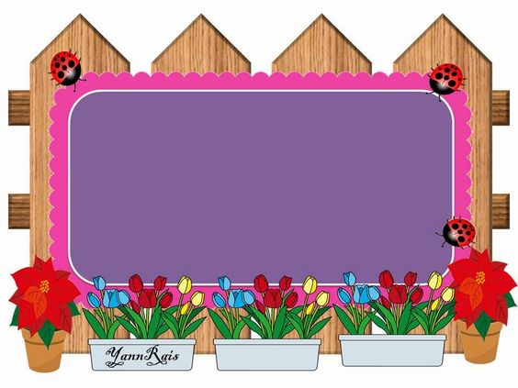
Bµi 51
DÀI HƠN – NGẮN HƠN

Slide 3

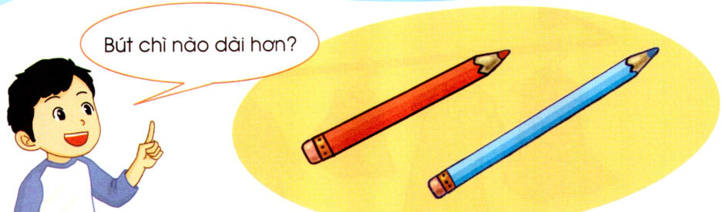
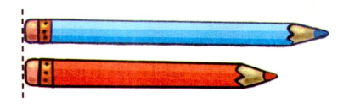
Quan s¸t tranh

Slide 4

140
160
30
0
130
20
50
60
40
80
170
150
10
70
90
180
100
110
120
9
1
2
3
4
5
6
7
8
THẢO LUẬN NHÓM
Sau khi quan sát tranh, em hãy cho biết Bút chì nào dài hơn? bút chì nào ngắn hơn?
Yêu cầu
- Làm việc theo cặp hoặc theo bàn.
- Các bạn cùng bàn dựa vào tranh nói cho nhau nghe.
- Chia sẻ trước lớp.

Slide 5




NghØ gi÷a tiết

Slide 6
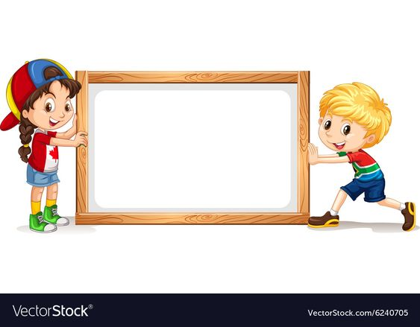
Luyeän taäp

Slide 7

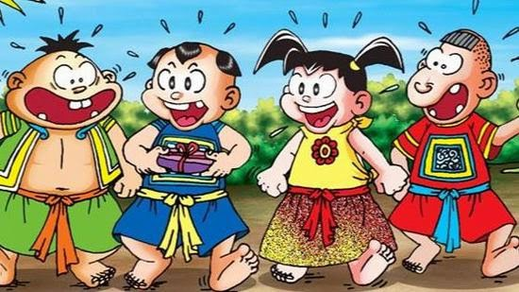
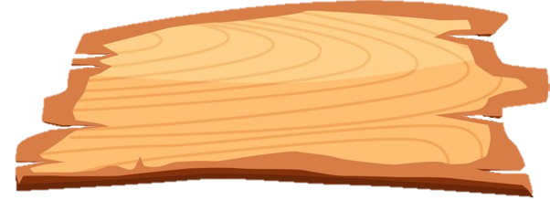
THỬ TÀI TRẠNG TÍ

Slide 8

GIỚI THIỆU
- Một hôm nhóm bạn Trạng Tí, Sửu Ẹo, Dần Béo và Cả Mẹo, muốn xin phép đi chơi nhưng thầy Đồ Kiết yêu cầu phải trả lời đúng các câu hỏi thì nhóm bạn sẽ được đi chơi
- Các em hãy giúp nhóm bạn được đi chơi bằng cách vượt qua hết các câu hỏi của thầy Đồ Kiết nhé!

Slide 9
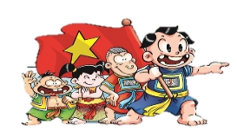

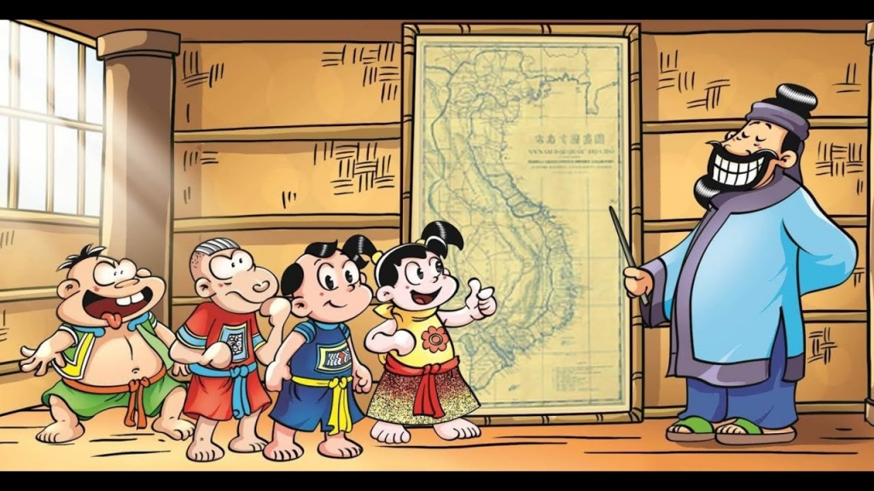
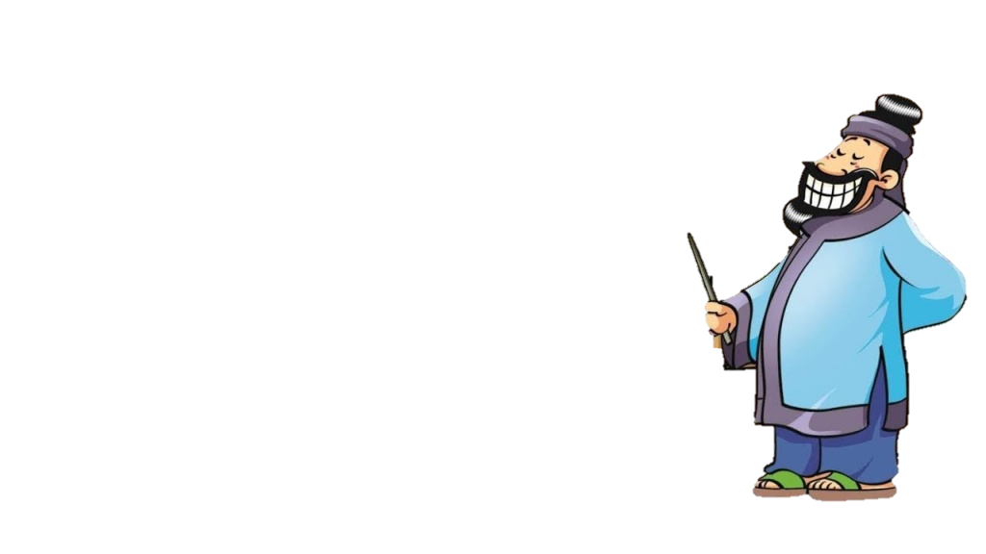
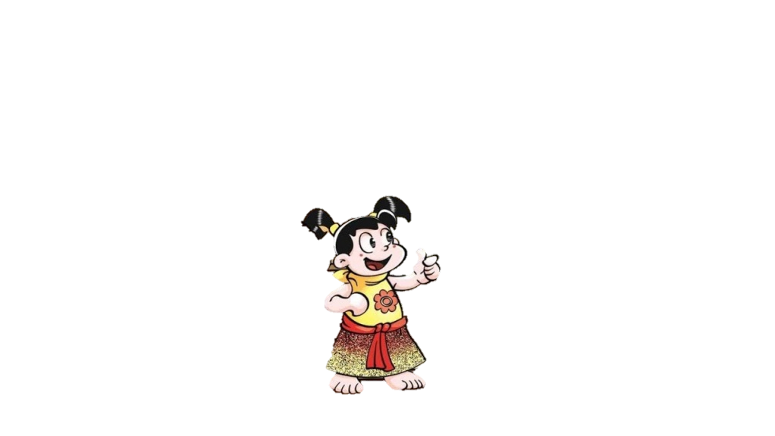
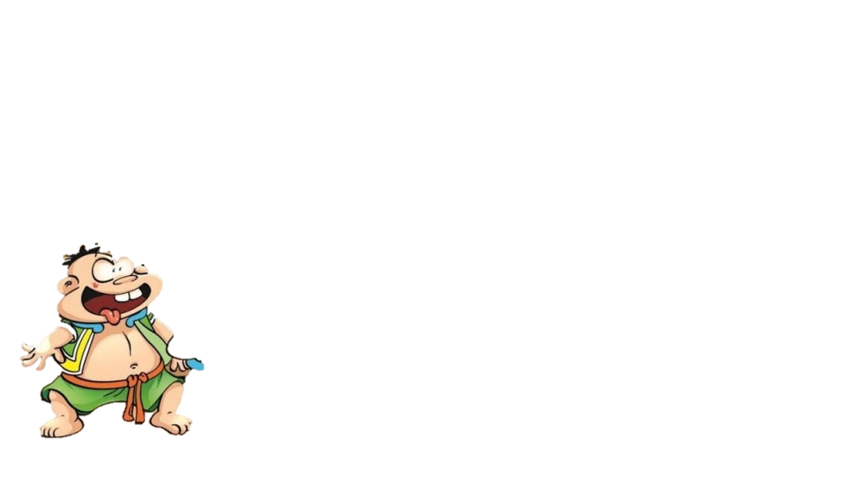
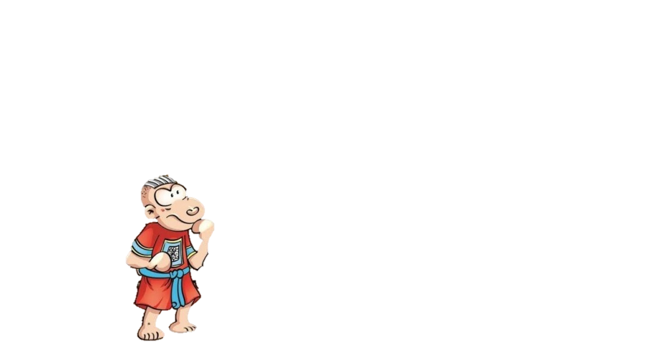
1
2
3
4

Slide 10
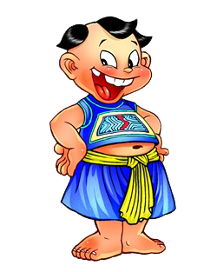
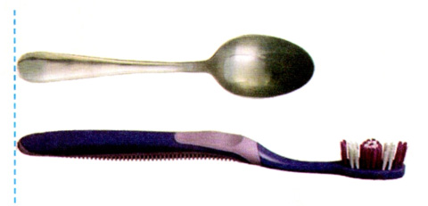
Em hãy cho biết đồ vật nào dài hơn?
A. Bàn chải
B. Thìa

Slide 11
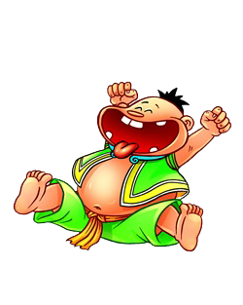
Em hãy cho biết đồ vật nào ngắn hơn?
A. Thìa
B. Bàn chải

Slide 12
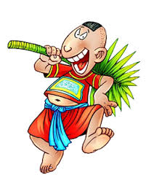
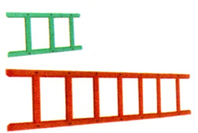
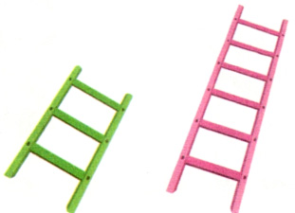
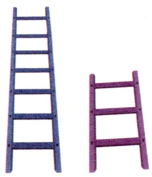
Chiếc thang nào dài hơn?
A. Xanh, xanh, tím
B. Đỏ, hồng, xanh than

Slide 13
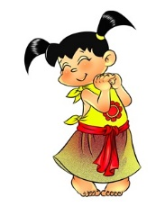
Chiếc thang nào ngắn hơn?
A. Xanh, xanh, tím
B. Đỏ, hồng, xanh than

Slide 14

BÀI 2

Slide 15






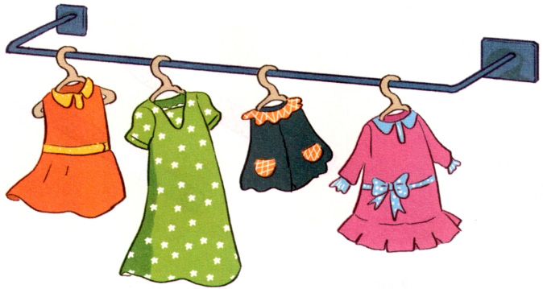


Câu hỏi
Chiếc váy nào dài nhất?
A. Cam
B. Hoa xanh
C. Xanh than
D. Hồng

Slide 16
Câu hỏi
Chiếc váy nào ngắn nhất?
A. Cam
B. Xanh đậm
C. Hoa xanh
D. Hồng

Slide 17
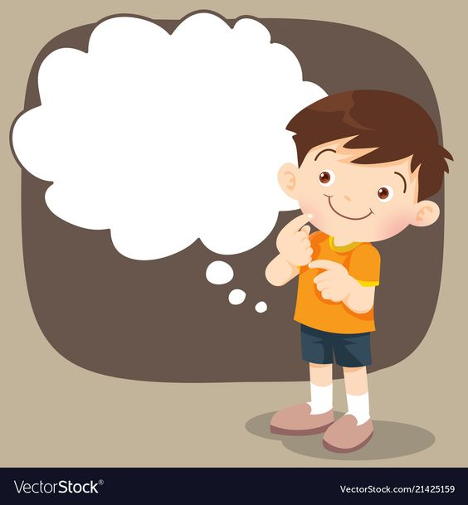
BÀI 3

Slide 18
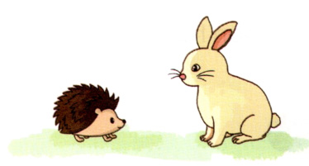


Câu hỏi 1
Con vật nào cao hơn?
A. Thỏ
B. Nhím

Slide 19
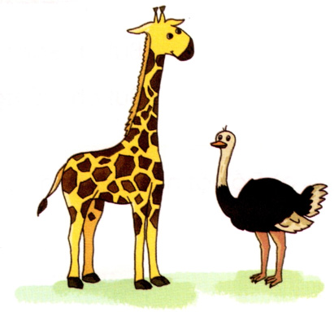
Câu hỏi 1
Con vật nào thấp hơn?
A. Hươu
B. Gà

Slide 20

BÀI 4

Slide 21
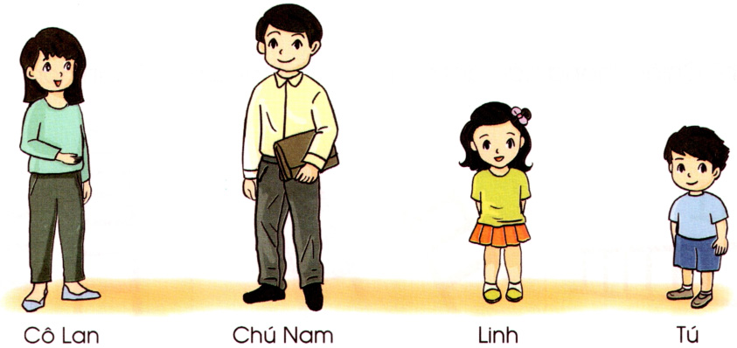
Câu hỏi
Chiếc váy nào cao nhất?
A. Cô Lan
B. Chú Nam
C. Linh
D. Tú

Slide 22
Câu hỏi
Chiếc váy nào thấp nhất?
A. Cô Lan
B. Chú Nam
C. Linh
D. Tú

Slide 23

TRÂN TRỌNG CẢM ƠN!

